Slide 1
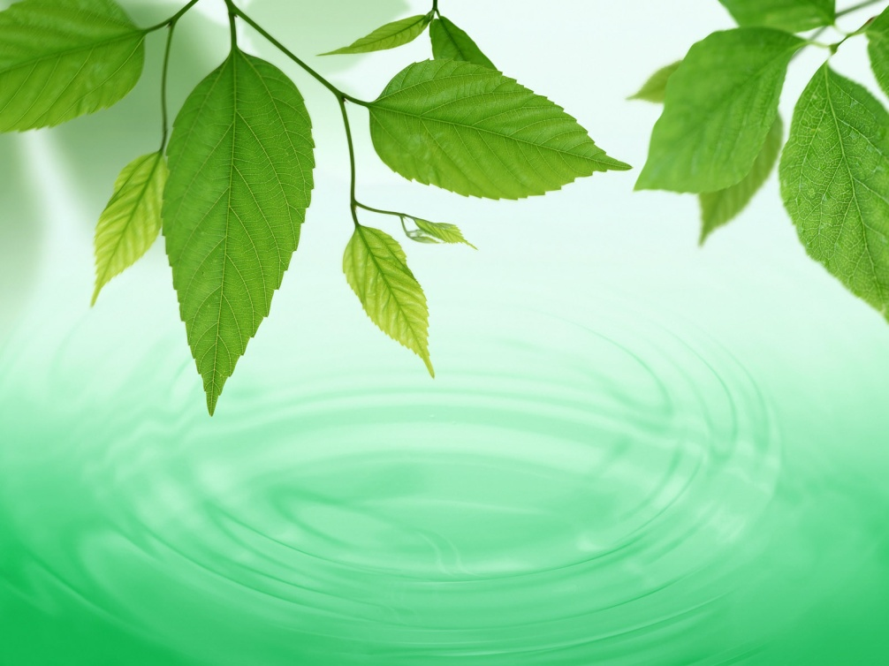
ЙОГАТЕРАПИЯ ДЛЯ ДЕТЕЙ
Ирина Валериевна Ленская,
учитель физической культуры
школы № 167 Центрального района
Санкт-Петербурга

Slide 2
СОДЕРЖАНИЕ
1.Основные понятия
2.Группы асан
3.Физиологический эффект каждой группы
4.Гармоническое развитие ребенка

Slide 3
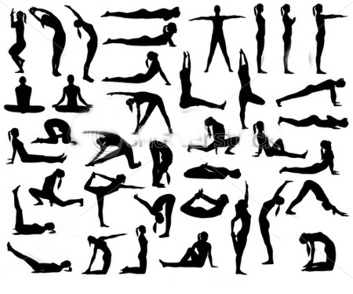
1.Основные понятия
АСАНА- фиксация тела в определенном
положении, оказывающем полезное физиологическое воздействие на организм

Slide 4
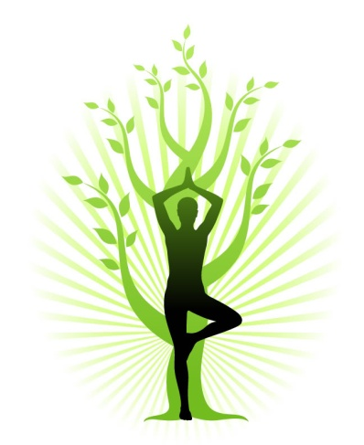
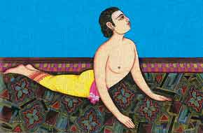
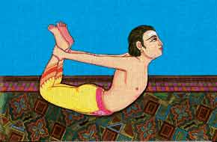
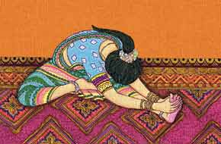
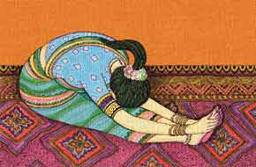
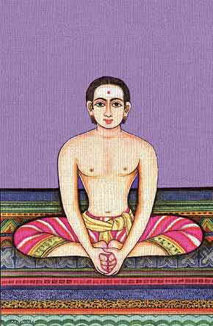
2.Группы асан
Равновесие
2.Прогибы
3.Наклоны
4.Сидя

Slide 5
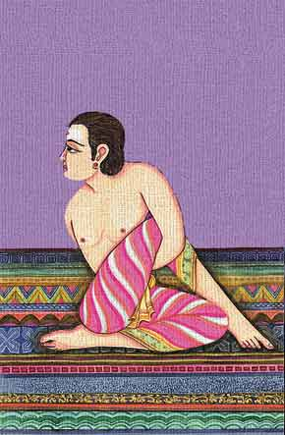
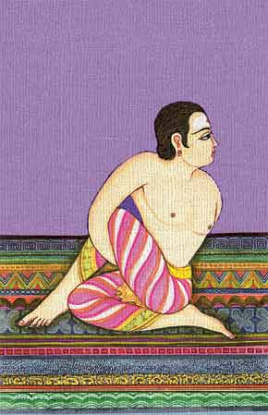
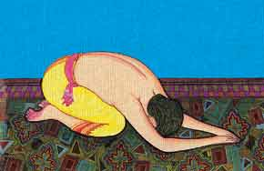
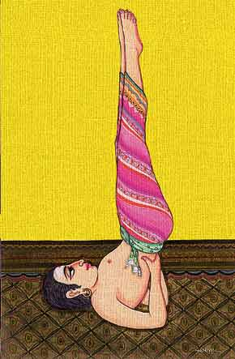
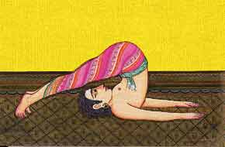
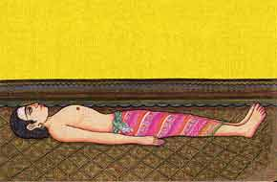
2.Группы асан
5.Скрутка
6.Релаксакционная
7.Перевернутые
8.Шавасана

Slide 6
3.Физиологический эффект каждой группы
Равновесие
Эффект:
в этой асане растягиваются и укрепляются мышцы ног и спины, тонизируются органы живота, расширяется грудь. Исчезает скованность в ногах, спине и шее, уменьшаются боли в этих частях тела. За счет продольного скручивания позвоночника поза способствует развитию гибкости спины.

Slide 7
3.Физиологический эффект каждой группы
2.Прогибы
Эффект:
эта асана стимулирует деятельность почек и надпочечников, щитовидной и поджелудочной желез. Укрепляет позвоночник, делает его подвижным, тонизирует нервы позвоночника, способствует устранению жировых отложений на животе и бедрах.

Slide 8
3.Физиологический эффект каждой группы
3.Наклоны
Эффект:
эта асана улучшает функции печени, селезенки, почек, поджелудочной железыи других органов брюшной полости. Дает отдых сердцу, успокаивает нервы. Увеличивает подвижность позвоночника, способствует исправлению его искривлений, растягивает и тонизирует, мышцы спины, ног и рук.

Slide 9
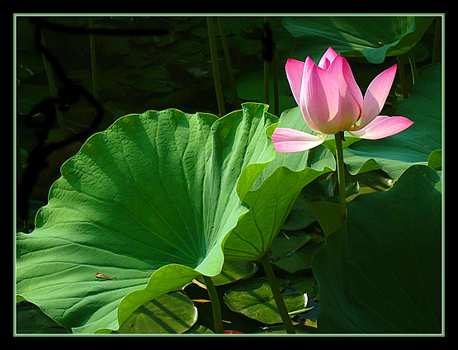
3.Физиологический эффект каждой группы
4.Сидя
Эффект:
является одним из упражнений, сохраняющих подвижность позвоночного столба и, следовательно молодость тела.

Slide 10
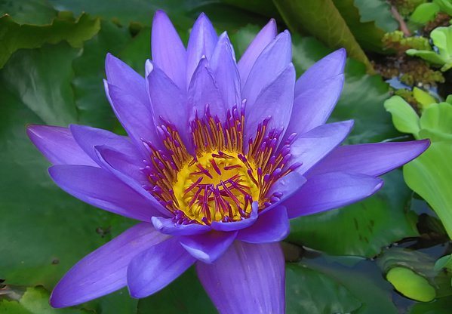
3.Физиологический эффект каждой группы
5.Скрутка
Эффект:
эта асана излечивает боли в спине, пояснице и бедрах. Улучшается работа всех органов пищеварения. Укрепляются плечевые суставы и связки.

Slide 11
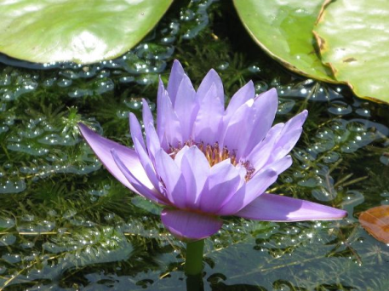
3.Физиологический эффект каждой группы
6.Перевернутые
Эффект:
эта асана устраняет несварение, анемию, повышает аппетит и общий жизненный тонус организма, улучшается кровоснабжение мозга, восстанавливается гормональное равновесие, успокаивается нервная система.

Slide 12
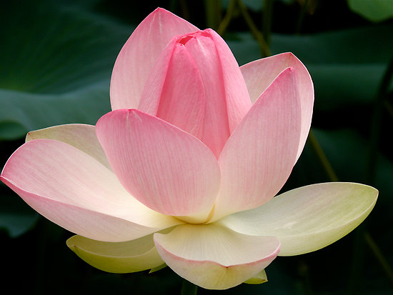
3.Физиологический эффект каждой группы
7. Шавасана - расслабление
проверяем расслабление от кончиков пальцев руки до плечевого пояса и обратно. Расслабляются кончики пальцев, стопа, голень, икра, колено, бедро, таз. Ваше туловище полностью расслаблено.

Slide 13
4.Гармоническое развитие ребенка
Рациональное питание
Двигательная активность
Здоровый ребенок
Питье воды
(талая вода,
«холодный кипяток»)
Витамины и
минеральные
вещества
Массаж Растяжки Спортигры
Сон 9-10ч,
t16-18С
Закаливание
Солнце Вода Босохождение

Slide 14
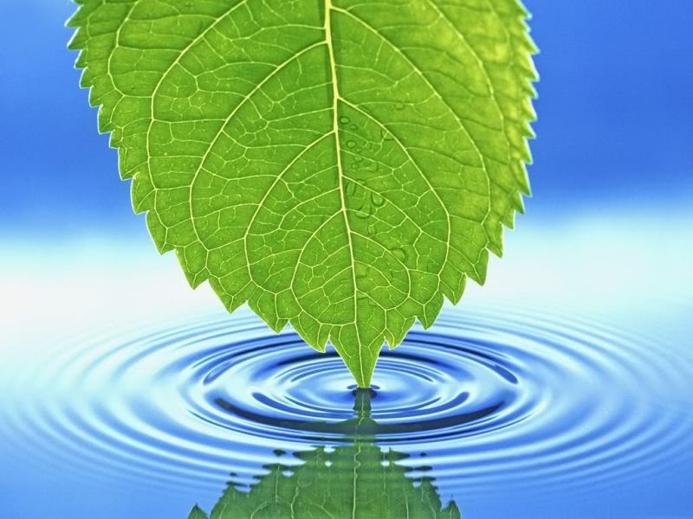
Пытаюсь зажечь в них хотя бы свечу,
Не худшая все-таки участь…
Мне кажется - я их чему-то учу,
А это они меня учат.
А. Дольский

